Slide 1
Geochemie exogenních procesů
11. Modelování II.

Slide 2
Proberte ve dvojicích, co si představujete pod následujícími pojmy:
Korelace
Statistická chyba
Podobnost
Blízkost hodnot
Malý rozdíl
Velký rozdíl
Vyhlazení dat
Odchylka
Selhání lidského faktoru

Slide 3
Projděte si texty 1-3
Odpovídají na otázku „Co může způsobovat rozdíl mezi metodami určení hledaných parametrů?“
Zaměřte se na to, co vnímáte jako slabiny.

Slide 4
Projděte si text 4
Odpovídá na stejnou otázku „Co může způsobovat rozdíl mezi metodami určení hledaných parametrů?“
V čem je text lepší? A proč?
Má také nějaká slabá místa?

Slide 5
Vyhodnocení
Zkuste sepsat tři nejčastější chyby v textech s vyhodnocením kinetiky.

Slide 6
Geochemické modelovací nástroje

Slide 7
PHREEQC
Volně dostupný ve verzi pro Windows, Mac i Linux
Kódování
Speciace, interakce, mixování, kinetika, reakčně-transportní výpočty
Možnost programování v Basicu, propojení s R
Existuje GUI pro Windows

Slide 8
Geochemist‘s Workbench
Placený software (předplatné)
Grafický interface – uživatelsky přívětivější
Speciace, diagramy, reakce, kinetika, tabulkový procesor…

Slide 9
Modelování
Bez ohledu na použitý software je potřeba mít představu, co dělám a co zjišťuji ☺

Slide 10
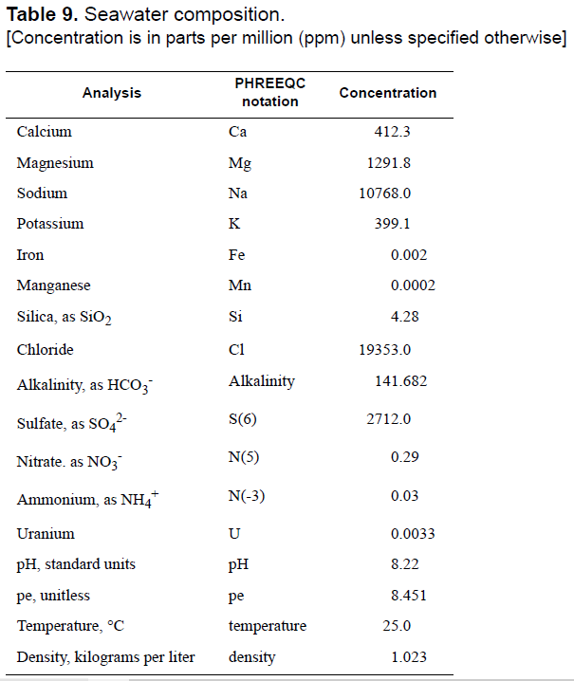
Speciace v mořské vodě

Slide 11
Výpočet speciace
SOLUTION 1
temp 25
pH 8.22
pe 8.451
redox pe
units ppm
density 1.023
Ca 412.3
Mg 1291.8
Na 10768
K 399.1
Fe 0.002
Mn 0.0002
Si 4.28
Cl 19353
Alkalinity 141.682 as HCO3-
S(6) 2712
N(5) 0.29
N(3) 0.03
-water 1 # kg

Slide 12
Interakce fází
Voda v rovnováze s CO2
SOLUTION 1
temp 25
pH 7
pe 4
redox pe
units mmol/kgw
density 1
-water 1 # kg
EQUILIBRIUM_PHASES 1
CO2(g) -3.4 10
SAVE Solution 1
END

Slide 13
Interakce fází
Voda v rovnováze s CO2 a albitem
USE Solution 1
EQUILIBRIUM_PHASES 2
Albite 0 10
CO2(g) -3.4 10
SAVE Solution 2
END
Rovnováha s CO2, albitem, kaolinitem a gibsitem
USE Solution 2
EQUILIBRIUM_PHASES 3
CO2(g) -3.4 10
Albite 0 10
Gibbsite 0 10
Kaolinite 0 10
END

Slide 14
Mixování dvou typů vod
Viz přiložené soubory v informačním systému

